Slide 1

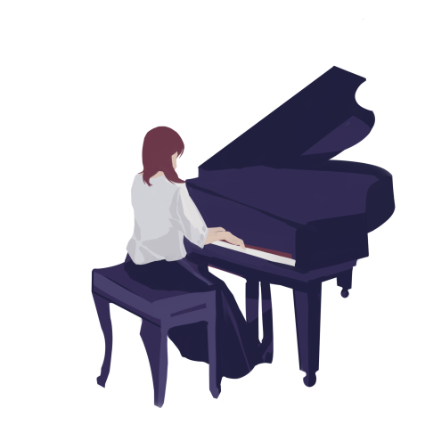


PHÒNG GIÁO DỤC VÀ ĐÀO TẠO TP. THÁI NGUYÊN
ÂM NHẠC
CHỦ ĐỀ 1: CHÀO NGÀY MỚI
TIẾT 3 - TẬP ĐỌC NHẠC: TĐN SỐ 1
- LÝ THUYẾT ÂM NHẠC: PHÁCH, Ô NHỊP, VẠCH NHỊP

Slide 2

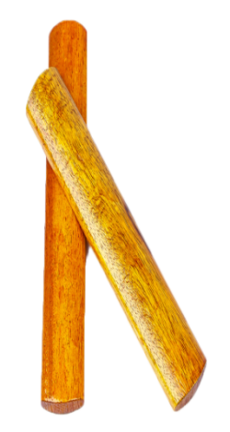


Hát kết hợp gõ đệm theo nhịp bài Reo vang bình minh
Câu 1: Reo vang reo! ca vang ca! Cất tiếng hát vang rừng xanh,
x x x x
vang đồng! La bao la, tươi xanh tươi, ánh sáng tưng bừng hoa lá.
x x x x xx
Câu 2: Cây rung cây, hoa đua hoa. Khắp nơi bình minh rắc gieo
x x x x
hương nồng. Gió đón gió, sáng chiếu sáng. Bình minh sáng ngập
x x x x
hồn ta.
xx
Câu 3: Líu líu lo lo! Ta ca hát say sưa. Hát lên chào mừng trời
x x x x x
xuân luôn luôn tươi sáng.
x x x
Câu 4: La la la la! Ta ca hát say sưa. Hát lên chào mừng bình
x x x x x
minh sáng muôn năm.
x xx

Slide 3


ÂM NHẠC
Chủ đề 1: Chào ngày mới
Tiết 3 - Tập đọc nhạc: TĐN số 1
- Lý thuyết âm nhạc: Phách, ô nhịp, vạch nhịp

Slide 4
NHỮNG ĐIỀU CẦN LƯU Ý
- Ngồi học ở tư thế ngay ngắn, thoải mái, không gò bó
- Tập chung nghe giảng và thực hiện các nhiệm vụ học tập

Slide 5

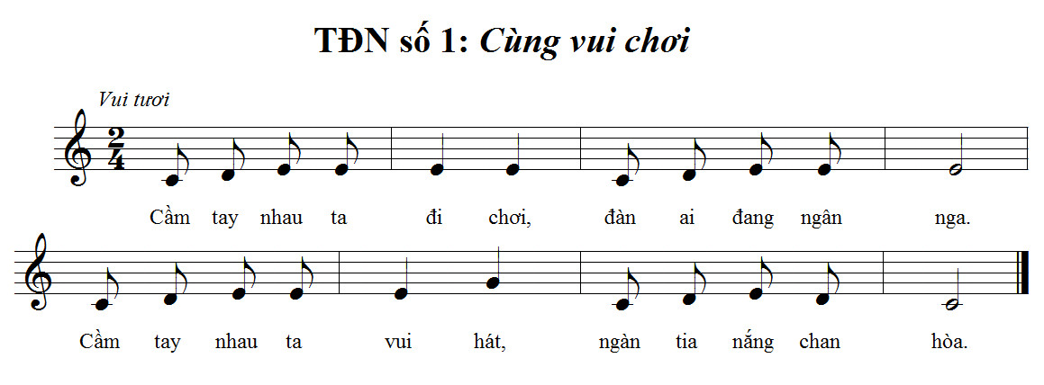
Tập đọc nhạc: TĐN số 1: Cùng vui chơi
- Bài tập đọc nhạc viết ở nhịp bao nhiêu?
- Bài tập đọc nhạc gồm có mấy ô nhịp?
- Bài tập đọc nhạc có sử dụng những nốt nhạc nào?
- Bài tập đọc nhạc có sử dụng những hình nốt nào?

Slide 6
- Bài tập đọc nhạc viết ở nhịp 2/4
- Bài tập đọc nhạc gồm có 8 ô nhịp
- Bài tập đọc nhạc có sử dụng những nốt nhạc: Đồ, rê, mi, son
- Bài tập đọc nhạc có sử dụng những hình nốt móc đơn, nốt đen, nốt trắng

Slide 7
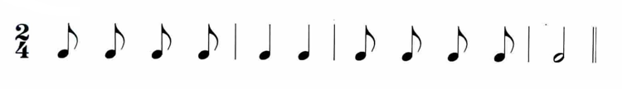

Luyện cao độ và tiết tấu
- Luyện cao độ
Đồ Rê Mi Son
- Luyện tiết tấu
Đơn đơn đơn đơn đen đen đơn đơn đơn đơn trắng

Slide 9
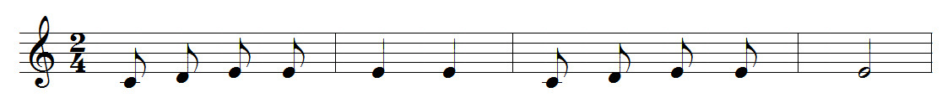
Câu 1:

Slide 10
Câu 2:

Slide 11
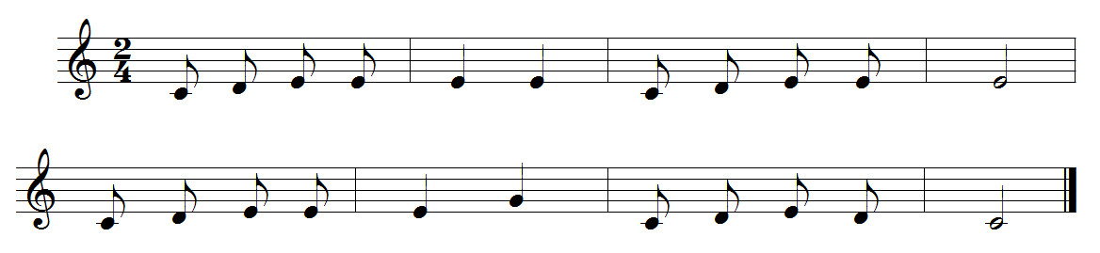
Ghép câu 1 và câu 2:

Slide 12
Ghép lời ca:

Slide 13
Đọc nhạc, hát kết hợp gõ đệm theo phách
x x x x x x xx
x x x x x x xx

Slide 14
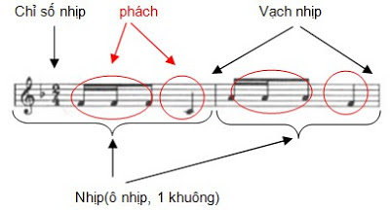
Lý thuyết Âm nhạc: Phách, ô nhịp, vạch nhịp
- Nhịp là những phần nhỏ có giá trị thời gian bằng nhau được lặp đi lặp lại đều đặn trong một bản nhạc còn gọi là ô nhịp (hay 1 khuông).
- Giữa các ô nhịp có một vạch đứng để phân cách được gọi là vạch nhịp.
- Mỗi nhịp lại chia thành những phần nhỏ hơn đều nhau về thời gian gọi là phách.
- Số chỉ nhịp được được viết ở đầu bản nhạc sau khóa nhạc

Slide 15

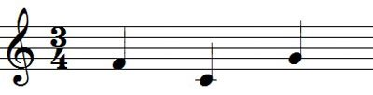
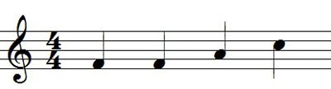
- Nhịp 2/4: Là nhịp có 2 phách trong một ô nhịp, mỗi phách bằng một nốt đen. Phách 1 là phách mạnh, phách 2 là phách nhẹ.
- Nhịp 3/4: Là nhịp có 3 phách trong một ô nhịp, mỗi phách bằng một nốt đen. Phách 1 là phách mạnh, phách 2, phách 3 là phách nhẹ.
- Nhịp 4/4: Là nhịp có 4 phách trong một ô nhịp, mỗi phách bằng một nốt đen. Phách 1 là phách mạnh, phách 2 là phách nhẹ, phách 3 là phách mạnh vừa, phách 4 là phách nhẹ.

Slide 16

Các em luyện đọc thuần thục bài Tập đọc nhạc số 1.
Tìm thêm về phần lý thuyết âm nhạc (Nhịp, phách, ô nhịp, vạch nhịp)

Slide 17


